Slide 1


Slide 2
Ambiente de Trabajo

Slide 3
Ambiente de Trabajo
Bajar Python 2.7.11 32bit
https://www.python.org/downloads/
Bajar PsycoPG 2.7 32bit
http://www.stickpeople.com/projects/python/win-psycopg/
Bajar PostgreSQL 9.5.1
http://www.enterprisedb.com/products-services-training/pgdownload#windows
Bajar TortoiseSVN
https://tortoisesvn.net/downloads.html

Slide 4
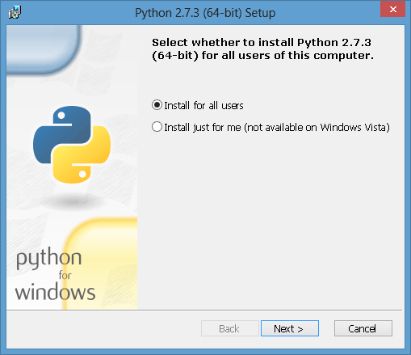
Instalar Python

Slide 5
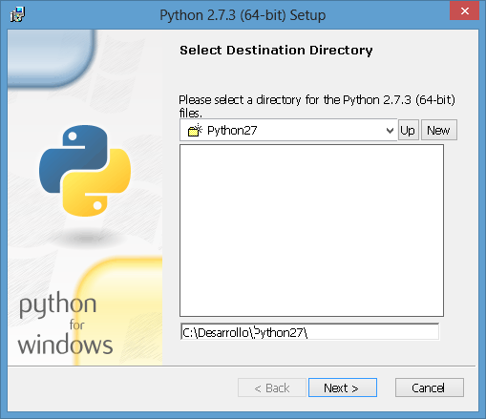
Instalar Python

Slide 6
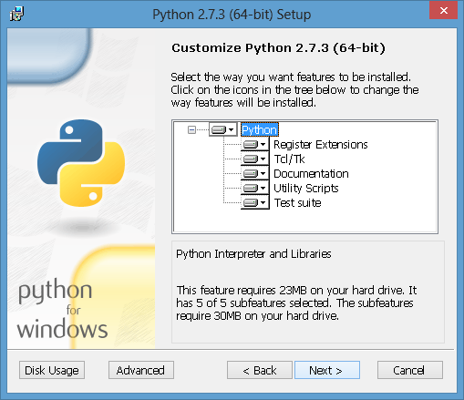
Instalar Python

Slide 7
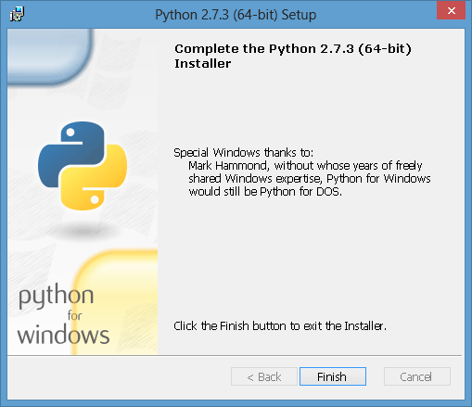
Instalar Python

Slide 8
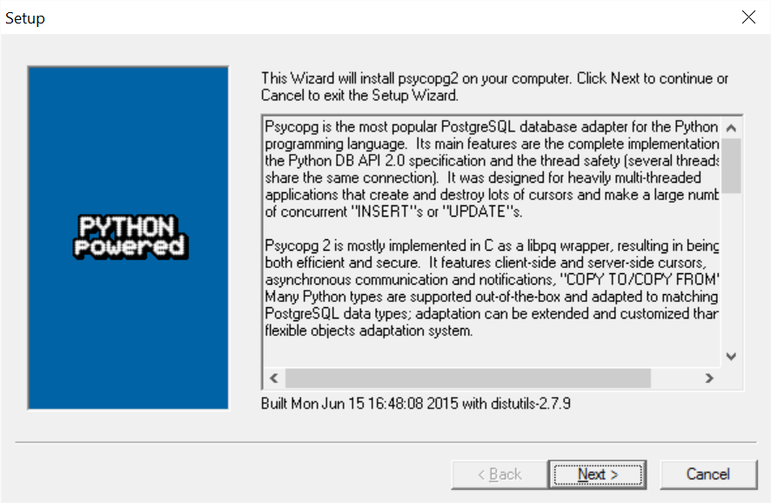
Instalar PsycoPG2

Slide 9
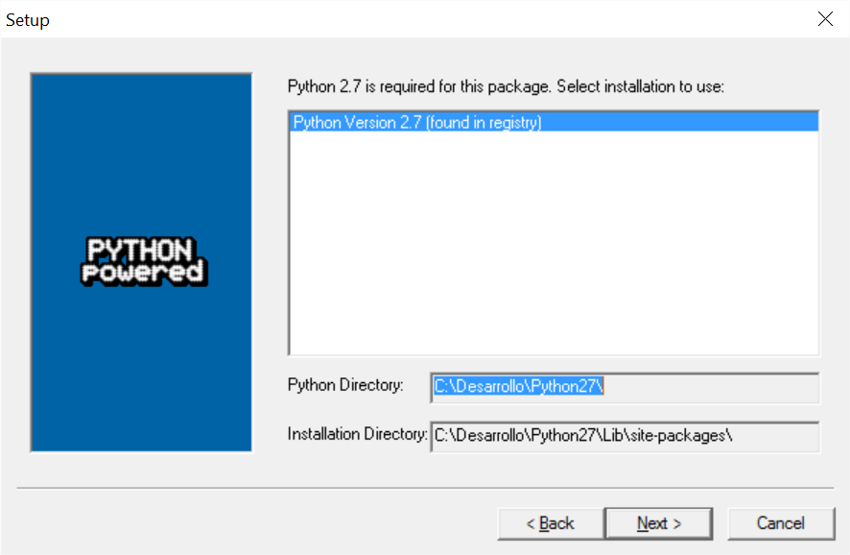
Instalar PsycoPG2

Slide 10
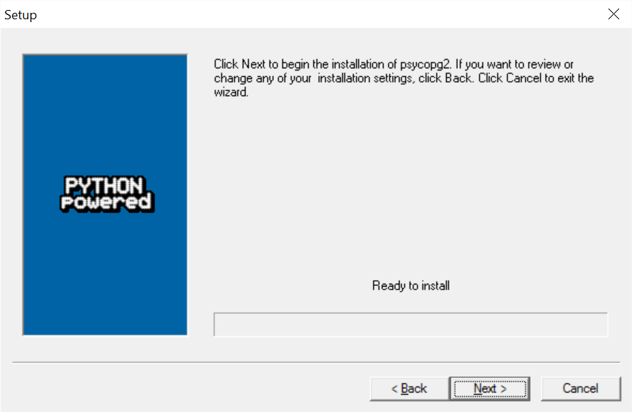
Instalar PsycoPG2

Slide 11
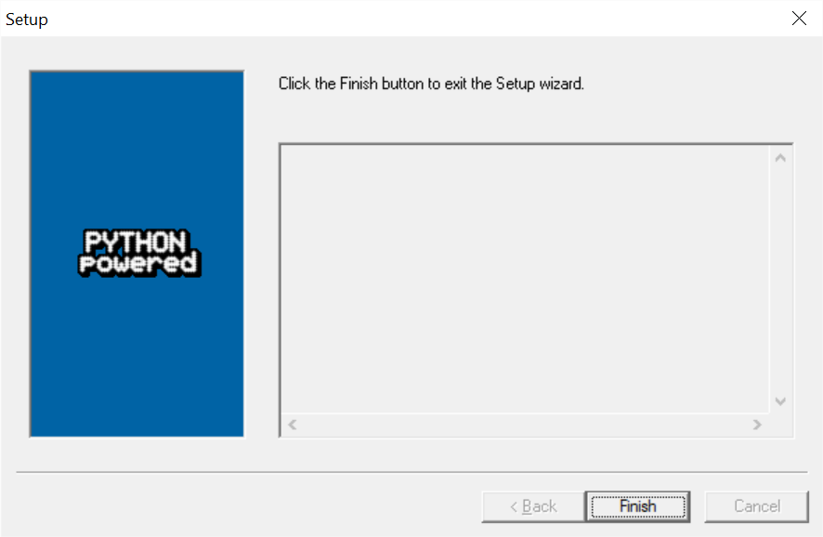
Instalar PsycoPG2

Slide 12
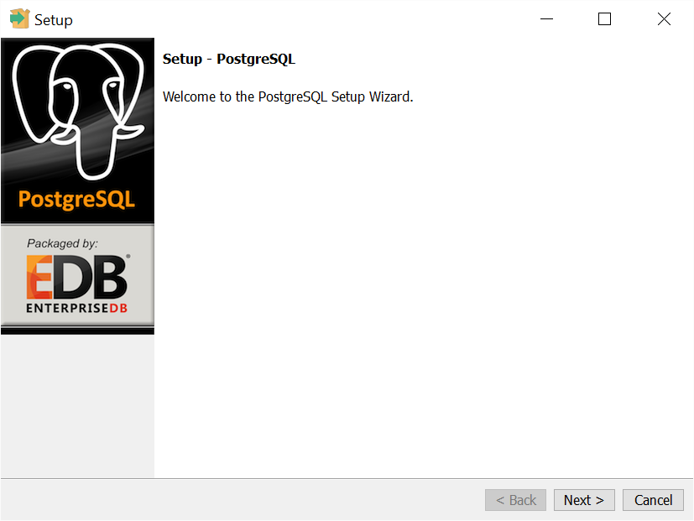
Instalar PsycoPG2

Slide 13
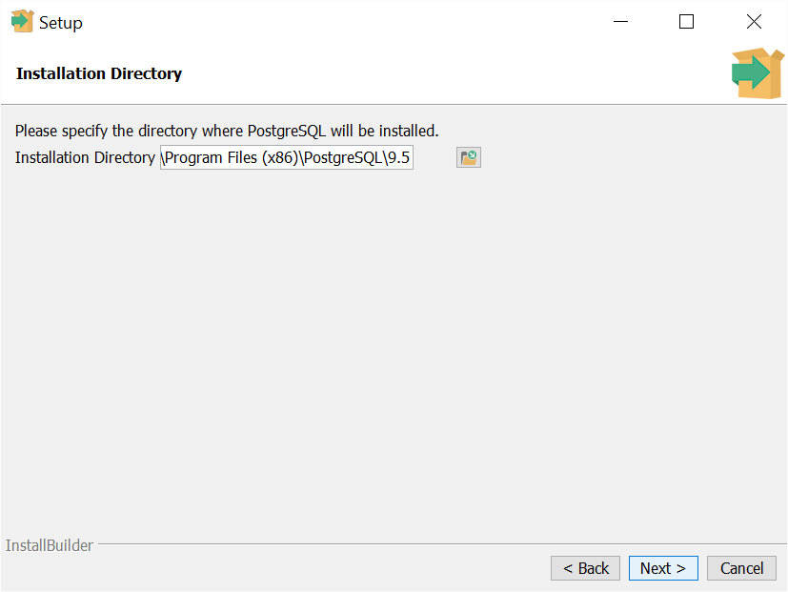
Instalar PsycoPG2

Slide 14
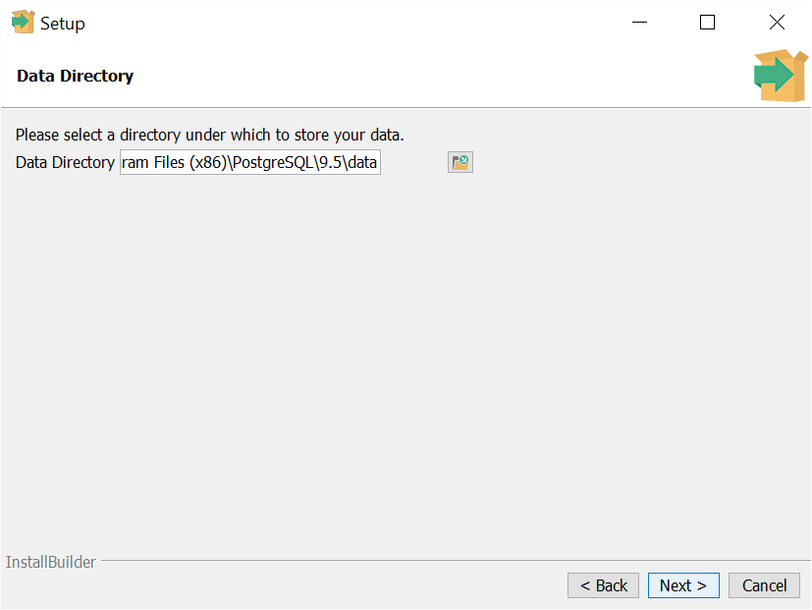
Instalar PostgreSQL

Slide 15
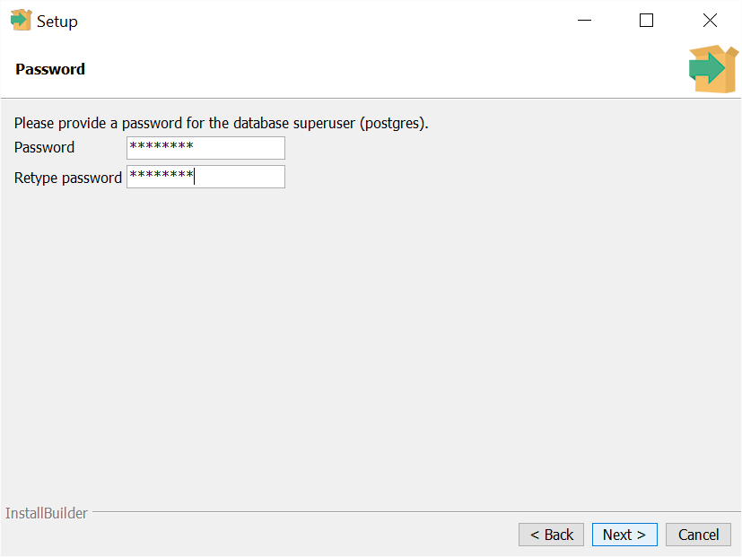
Instalar PostgreSQL

Slide 16
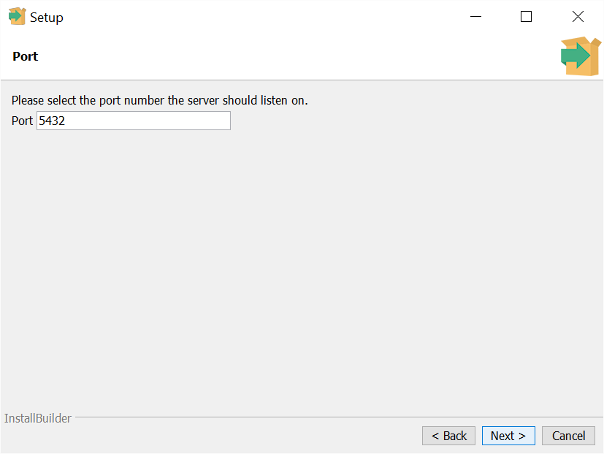
Instalar PostgreSQL

Slide 17
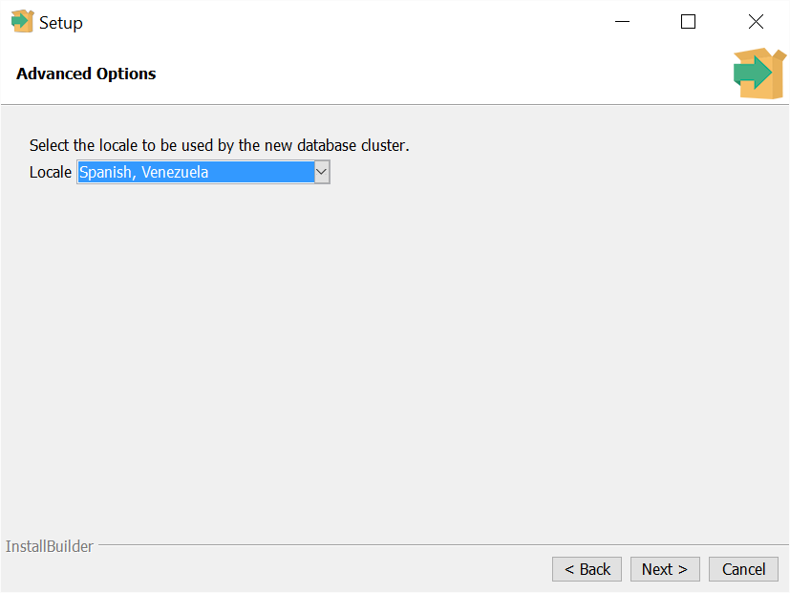
Instalar PostgreSQL

Slide 18
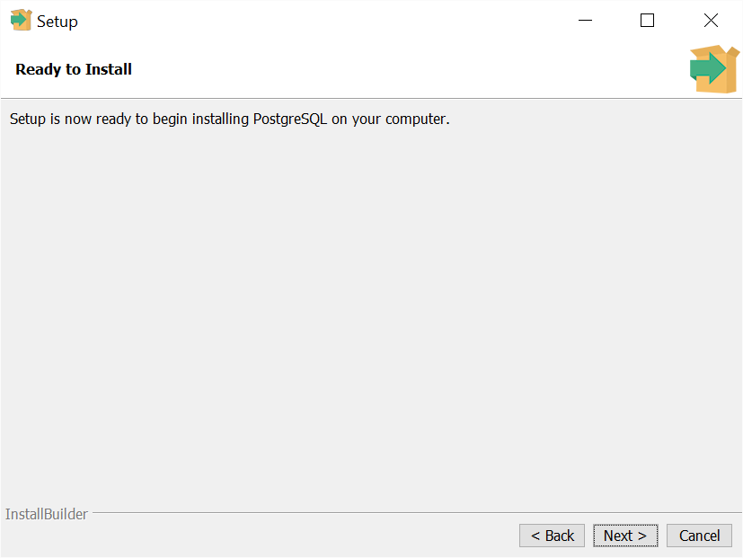
Instalar PostgreSQL

Slide 19
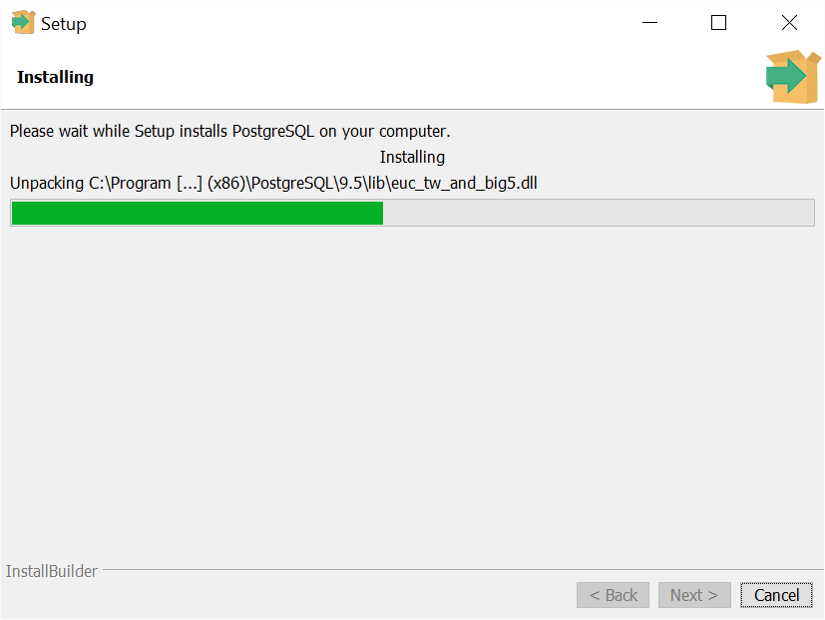
Instalar PostgreSQL

Slide 20
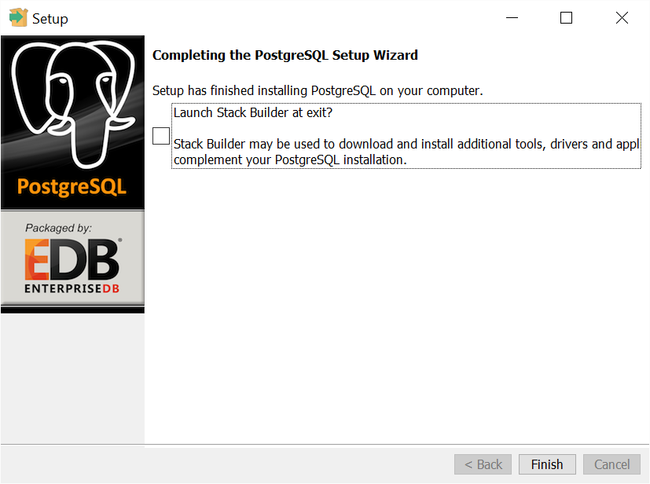
Instalar PostgreSQL

Slide 21
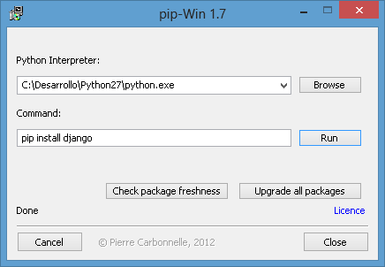
Instalar PIP
Si la instalación falla volver a correrlo

Slide 22
Instalar Librerías
pip install requests==2.9.1
pip install Django==1.9.2
pip install djangorestframework==3.3.2
pip install django-tables2==1.1.1
pip install reportlab==3.2.0
Instalar las siguientes librerías. Abrir una consola DOS y correr los siguientes comandos

Slide 23
Probar el Ambiente
python
>>> 1 + 1
2
>>> print('Hola mundo')
Hola mundo
>>> import django
>>> print(django.get_version())
1.9.2
>>> import django_tables2
>>> import psycopg2
Abrir una consola de DOS y entrar al ambiente interactivo y correr los siguientes comandos

Slide 24
Bajar el Software
Realizar SVN Checkout
URL: https://subversion.assembla.com/svn/udm/
Usuario: convitt
Password: convitt01

Slide 25
Estructura de Directorios
Componentes | Descripción
commons | Librerías comúnes
html/static/archivos | Directorio donde se almacenan los archivos cargados por web
html/static/css | Directorio donde se almacenan los documentos de estilo CSS
html/static/img | Directorio donde se almacenan las imágenes
html/static/js | Directorio donde se almacenan los javascripts
sql | Directorio que almacena los documentos PowerDesigner y scripts *.sql
templates | Directorio donde se almacenan las plantillas HTML de DJango
unidaddiagnosticomolecular | Directorio donde se almacena el código de la aplicación
settings | Directorio donde se almacenan las diferentes configuraciones de los ambientes (Local, Desarrollo, Testing, Producción)
util | Directorio donde se almacena código utilitario.
manage.py | Documento Python que inicia la aplicación

Slide 26
Crear el schema UDM
psql –U postgres
Password for user postgres:
psql (9.5.0)
WARNING: Console code page (437) differs from Windows code page (1252)
8-bit characters might not work correctly. See psql reference
page "Notes for Windows users" for details.
Type "help" for help.
postgres=# drop schema udm;
postgres=# create schema udm;
postgres=# \i c:/.../udm.sql
postgres=# \i c:/.../udmdata.sql

Slide 27
Generar las tablas propias de DJango
python manage.py migrate

Slide 28
DJango Authentication Schema
T_UDM_USUARIO
id
username
password
first_name
last_name
email
is_staff
is_superuser
is_active
last_login
T_UDM_USUARIO_GROUP
user_id
group_id
AUTH_GROUP
id
name
T_UDM_USUARIO_
USER_PERMISSIONS
id
user_id
permission_id
AUTH_PERMISSION
id
nombre
content_type_id
codename
AUTH_GROUP_PERMISSIONS
id
user_id
permission_id

Slide 29
Crear superusuario
python manage.py createsuperuser
Username: admin
Email address: nestorjb@gmail.com
Password:
Password (again):
Superuser created successfully.

Slide 30
Correr la aplicación
python manage.py runserver

Slide 31
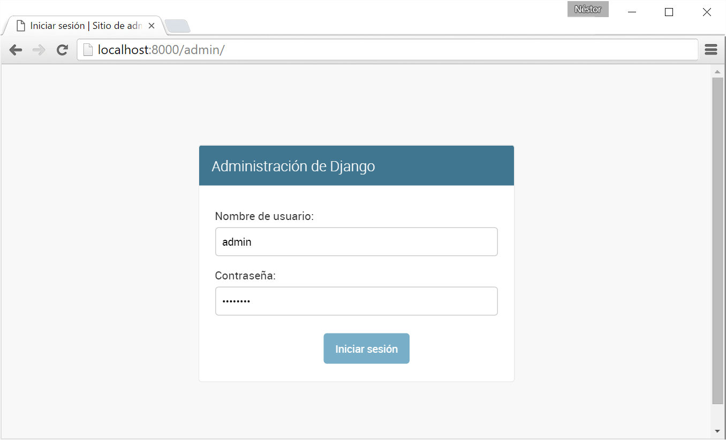
Logear en el Módulo Administrativo

Slide 32
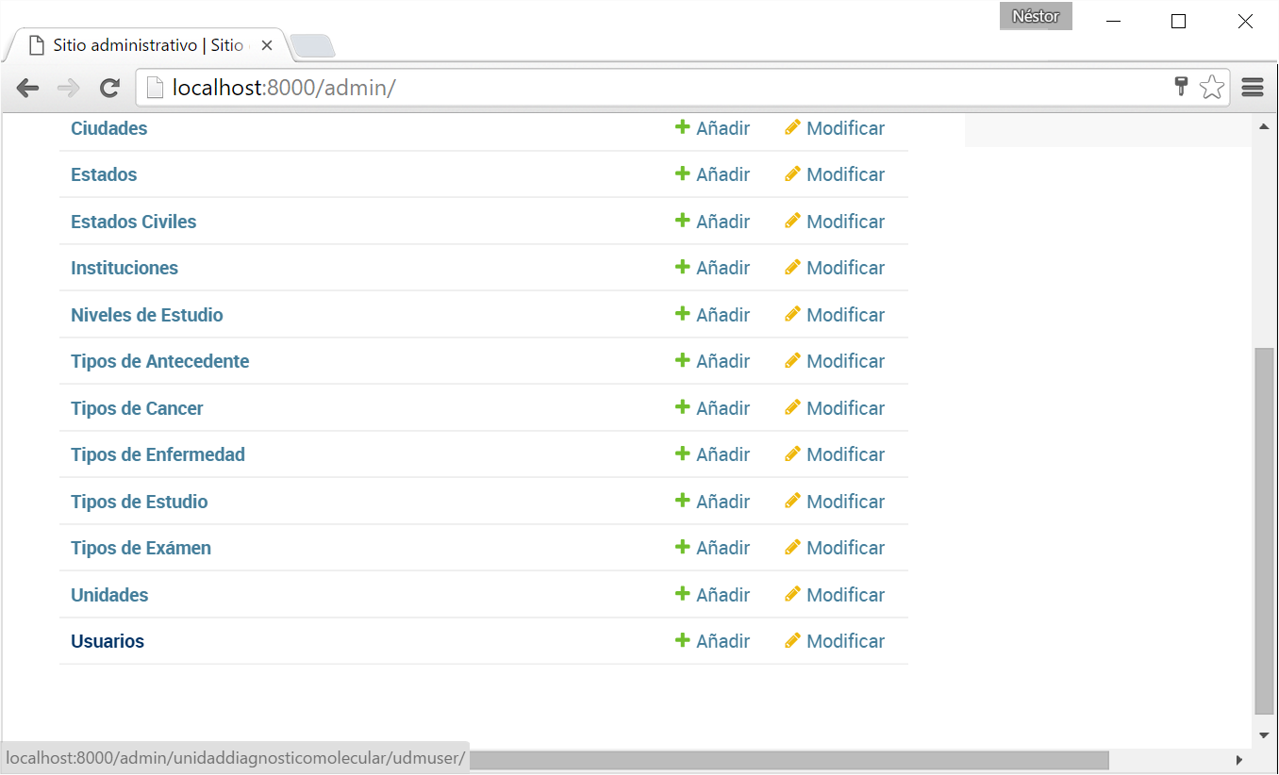
Crear usuarios medico, patólogo, udm

Slide 33
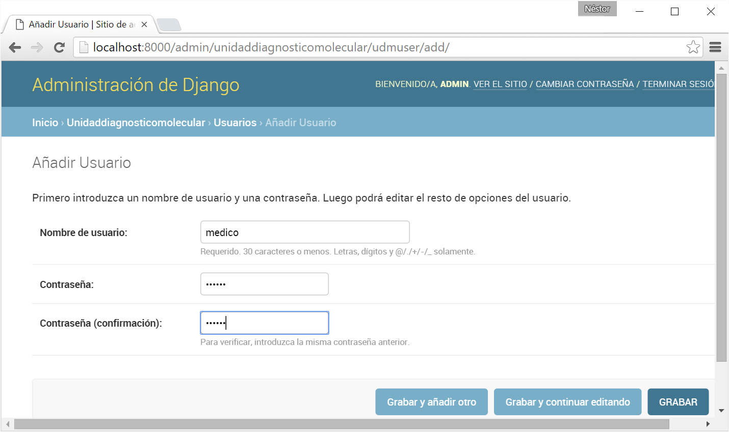
Crear usuario médico

Slide 34
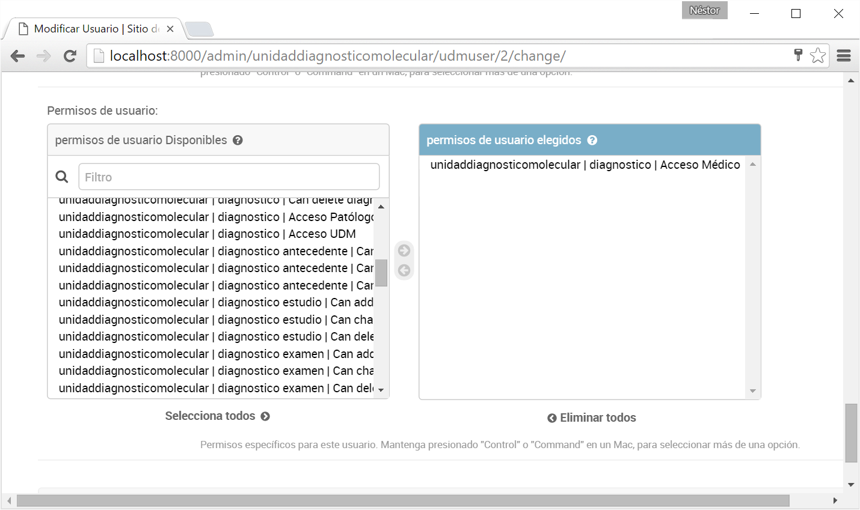
Agregar permiso Acceso Médico

Slide 35

DJango Web Framework
Tabla 1
Modelo 1
Form 1
Form 1
Tabla 2
Modelo 2
Form 2
Form 2
Tabla 3
Modelo 3
Form 3
Form 3

Slide 36
Producción

Slide 37
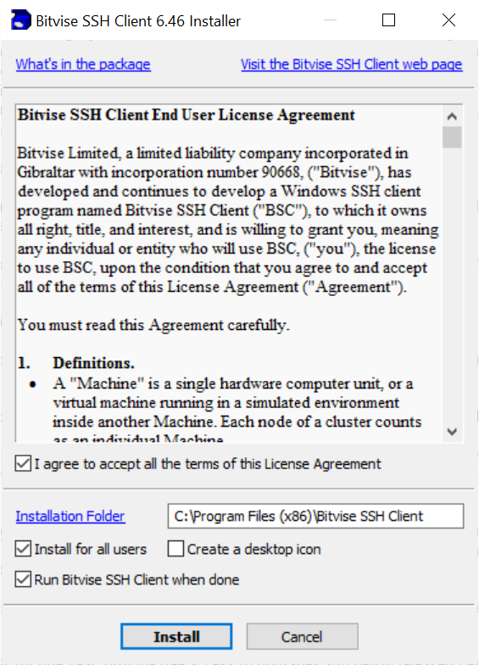
Instalar Cliente SSH

Slide 38
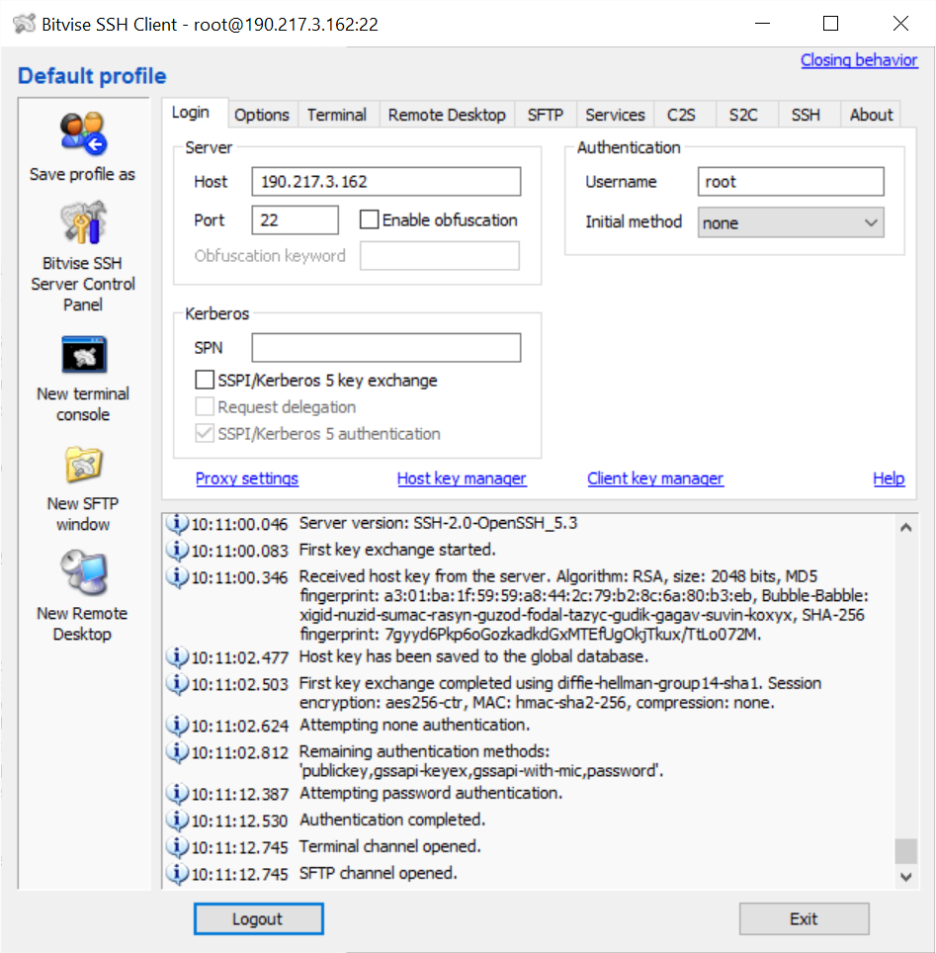
Conectarse a Servidor

Slide 39
Estructura de Directorios
Componentes | Descripción
/var/www/udm/udmdesa | Código de la Aplicación ambiente de Desarrollo
/var/www/udm/udmtest | Código de la Aplicación ambiente de Testing
/var/www/udm/udmprod | Código de la Aplicación ambiente de Producción
/var/www/udm/udmcurso1 | Código de la Aplicación ambiente de Curso 1
/var/logs/udmdesa | Directorio donde se almacenan los logs del ambiente de Desarrollo
/var/logs/udmtest | Directorio donde se almacenan los logs del ambiente de Testing
/var/logs/udmprod | Directorio donde se almacenan los logs del ambiente de Producción
/var/logs/udmcurso1 | Directorio donde se almacenan los logs del ambiente de Curso 1

Slide 40
Schemas de Base de Datos PostgreSQL
Componentes | Descripción
UDMDESA | Schema de Base de Datos del ambiente de Desarrollo
UDMTEST | Schema de Base de Datos del ambiente de Testing
UDMPROD | Schema de Base de Datos del ambiente de Producción
UDMCURSO1 | Schema de Base de Datos del ambiente de Curso 1

